Slide 1
Víctimas Vulnerables del Ministerio Fiscal
Centro de Productos Procesales Servicio Fiscalías
18 de Febrero de 2022

Slide 2
Índice
01
  Introducción
  Funcionalidades
  Pantallas
02
03

Slide 3
01. Introducción
Víctimas Vulnerables del Ministerio Fiscal
Aplicación para el registro de víctimas vulnerables inmersas en procedimientos judiciales que proporcione al Ministerio Fiscal la posibilidad de conocer en tiempo real la situación de éstas, a efectos de poder promover la adopción de medidas para su protección y la explotación de los datos a través de estadísticas.
Beneficios
  Punto único de consulta para las fiscalías dependiendo de la jerarquización
  Homogeneización de los datos en todo el territorio
  Obtener el número de victimas del territorio simplemente con un botón

Slide 4
01. Introducción
Información víctimas
Para cada una de las victimas se registra en el sistema la siguiente información:
  Datos del procedimiento -> Asunto, el órgano judicial, el número del procedimiento.
  Circunstancias personales -> minoría/mayoría de edad, si tiene alguna discapacidad y en el caso de no ser testigo protegido su filiación
  Tipos de delitos
  Las medidas cautelares (civiles y penales) y de protección adoptadas
  Asistencia que ha recibido la victima (médica, asistencia jurídica gratuita, etc.)
  Notificación de las resoluciones dictadas en el procedimiento , y por lo tanto si se ha respetado su derecho a ser informada.
  Si ha sido indemnizada y el estado de dicha indemnización

Slide 5
Índice
01
  Introducción
  Funcionalidades
  Pantallas
02
03

Slide 6




02. Funcionalidades
Funcionalidades de la aplicación
Contiene funcionalidad de registro, buscador, estadísticas y auditoría de datos
Aplicación accesible para todas las fiscalías en todo el territorio
Uso de tablas normalizadas bajo la norma técnica del CTEAJE a través de la integración con ECD para la obtención dicha información.
Acceso desde el escritorio integrado proporcionando SSO con el resto de aplicaciones.
Actualmente
REGISTRO VÍCTIMA
ESTADÍSTICAS
Registro datos procedimiento e información asociada a una víctima
Explotación de los datos registrados
APLICACIONES PROCESALES
CUADRO DE MANDO
En el futro
Envío de los datos de la aplicación al cuadro de mando para su posterior análisis
Integración con otras aplicación procesales para completar los datos de luna víctima y procedimientos asociados

Slide 7
Índice
01
  Introducción
  Funcionalidades
  Pantallas
02
03

Slide 8
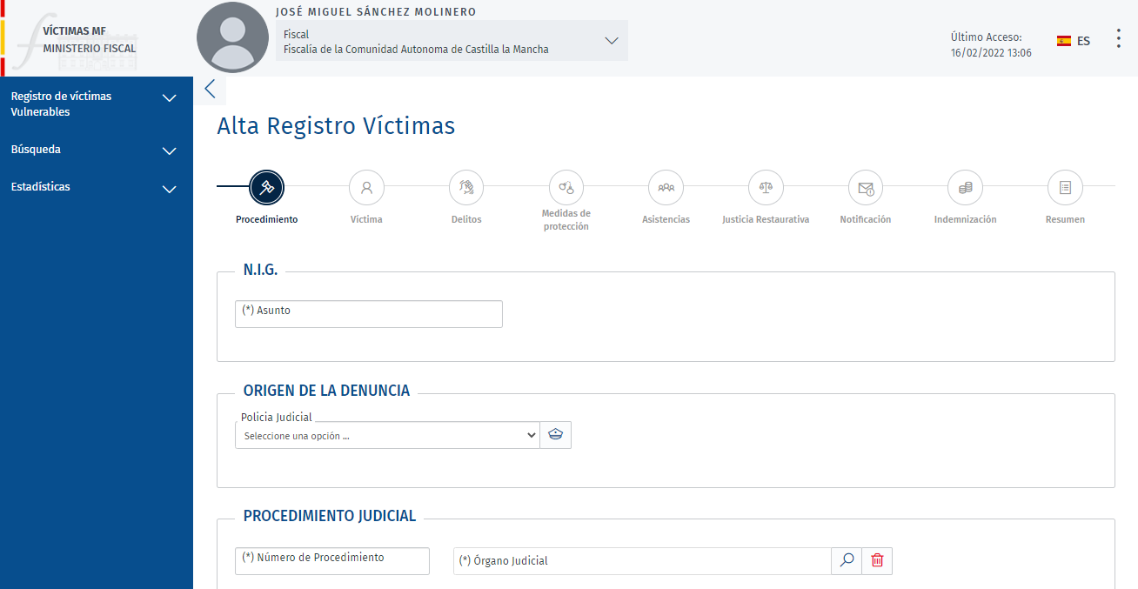
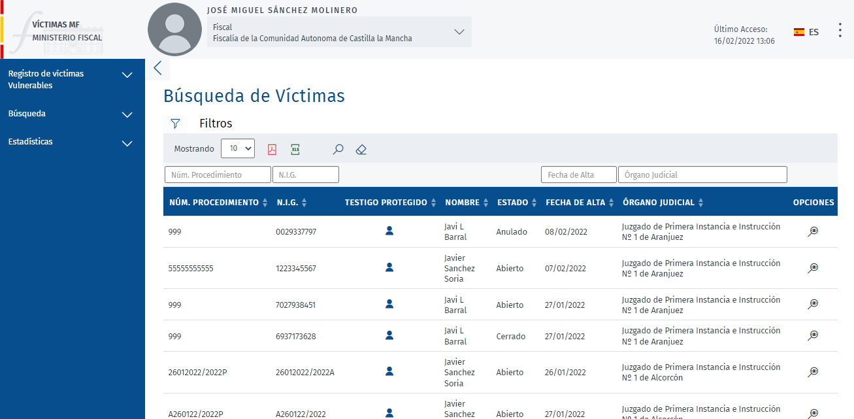
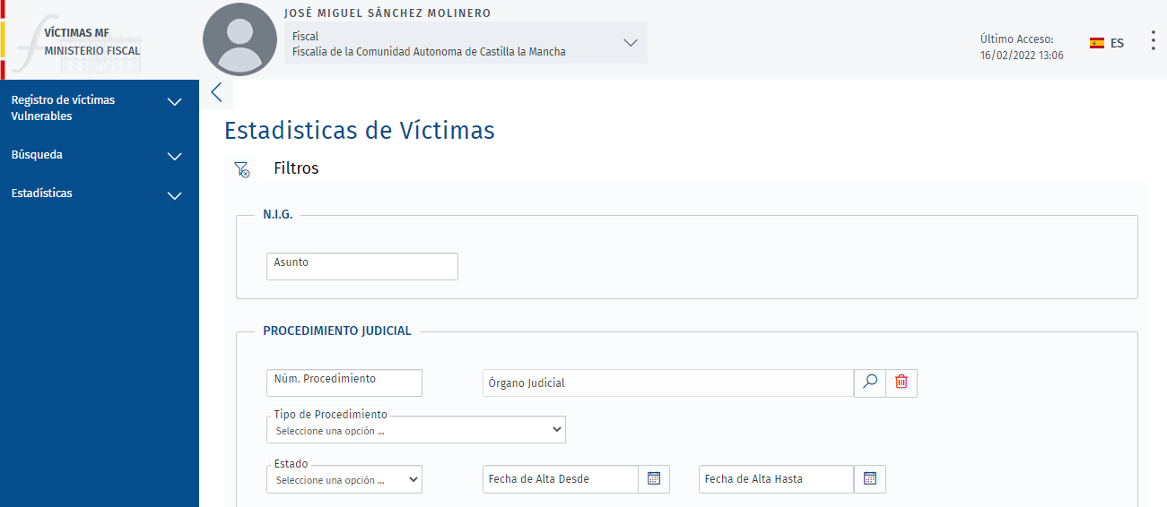
03. Pantallas
Pantallas de la aplicación
Registro
Búsqueda
Estadísticas

Slide 9
Gracias por su atención

